Slide 1
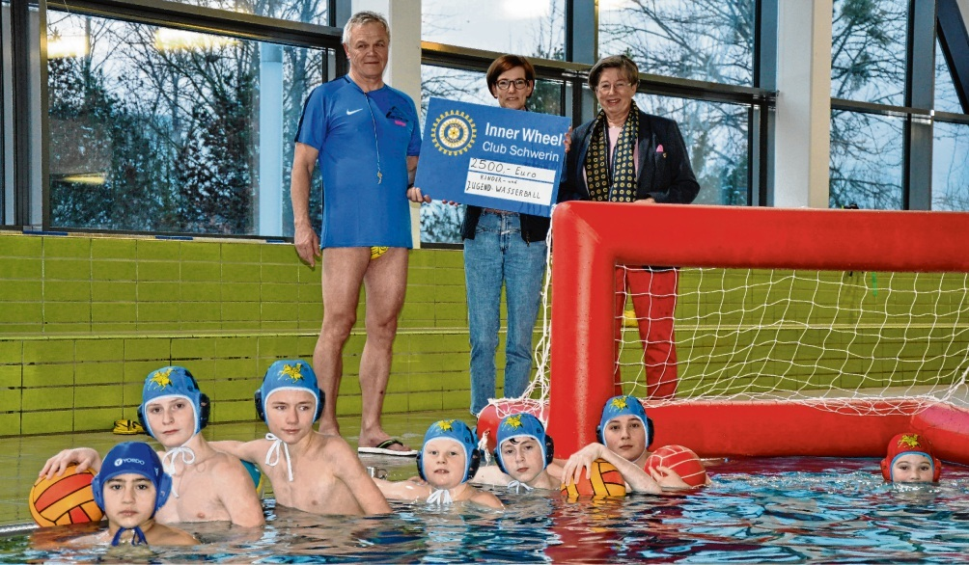
Spende hält Rugby-Kids über Wasser (SVZ v. 01.02.2019)
Der Nachwuchs und Trainer Müller nehmen den Check von Dörte Burkert und Katrin Mirgeler entgegen. wollenschläger

Slide 2
Spende hält Rugby-Kids über Wasser
Nachwuchs-Mannschaft erhält 2500 Euro Unterstützung vom „Inner Wheel Club“
Grosser Dreesch Die Jagd nach dem Runden im kalten Nass hat es den Jungs angetan. Zwischen 8 und 14 Jahren sind die Wasserballer. Seit eineinhalb Jahren gibt es wieder eine Nachwuchsmannschaft in Schwerin. Damit das noch lange so bleibt, bekamen die jungen Sportler vom Tri-Sport Schwerin eine kleine Finanzspritze. Stellvertretend für die Damen vom Serviceclub Inner Wheel übergaben Dörte Burkert und Katrin Mirgeler 2 500 Euro an Trainer Rüdiger Müller. „Wir wollen die junge Mannschaft unterstützen, schließlich gibt es eine lange Wasserballtradition in Schwerin“, sagt Gründungspräsidentin Dörte Burkert.
Das Geld stammt aus dem Bücherbasar, der im vergangenen November im Schlosspark Center stattfand.
„Ab ins Trainingslager, geht es mit dem Geld“, sagt Trainer Rüdiger Müller, ehemaliger Spieler bei der BSG Post Schwerin. Im Sommer sei erst eine Woche im Kalkwerder Bad geplant und danach ein Trainingslager im Flussbad Warnow gemeinsam mit den Rostockern.
Stolz tragen die Jungen ihre neuen blauen Badekappen mit Gehörschutz, die der gelbe Schweriner Reiter ziert. Dazu passend gibt es blaue Schwimmhosen. Jeden Montag trainieren sie von 16 Uhr an in der Schwimmhalle am Großen Dreesch. Dabei sind sie nicht so anmutig wie Synchronschwimmerinnen, aber Spaß macht’s. tiwo

